Slide 1

HTML5-03
讲师：尚硅谷 – 李沛华

Slide 2
HTML5 canvas – canvas基础知识
<canvas>标签：
1)canvas 元素用于在网页上绘制图形
2) 标签:<canvas></canvas>
3) 默认大小：300*150 （不能css中设置宽度和高度）

Slide 3
HTML5 canvas – canvas基础知识
<canvas>标签的基本结构：
<canvas id="myCanvas" width="200" height="200">< /canvas> ( IE 6 7 8不支持 <canvas>标签 )
JavaScript使用这里创建的canvas的id来表示要在上面绘画的画布
JavaScript使用document.getElementById()方法来确定正确的画布

Slide 4
HTML5 canvas – canvas基础知识
<canvas>标签上下文：
每个画布都必须要有一个context（上下文）的定义。就目前的情况来说，官方规范只承认一个2D环境：
var ctx = cvs.getContext("2d");
在标识画布并指明了它的上下文之后，就可以开始绘画了

Slide 5
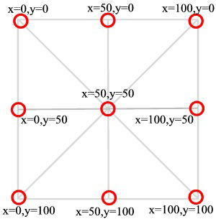
HTML5 canvas – canvas基础知识
<canvas>标签坐标：
假设canvas画布的大小为宽100像素，高100像素

Slide 6
HTML5 canvas – canvas基础知识
<canvas>绘画流程：
告诉大家我要开始绘画了
确定要绘制的起点
......
确定要绘制的终点
路径绘制结束
确定画笔的样式
使用设置好的画笔描边或者填色

Slide 7
HTML5 canvas – canvas基础路径绘制
<canvas>绘画流程：
ctx.beginPath() ：开始一个路径
ctx.moveTo(x,y)： 路径移到画布中的指定点 , 即起点
ctx.lineTo(x,y) ：添加一个新点，画线
......
ctx.closePath() ：关闭绘制路径

Slide 8
HTML5 canvas – canvas基础路径绘制
<canvas>绘画流程：
ctx.fillStyle：用来设置填充颜色
ctx.fill() ：填充已定义好的路径
ctx.lineWidth：画线的宽度
ctx.strokeStyle：用来设置描边颜色
ctx.stroke() ：绘制已定义好的路径

Slide 9
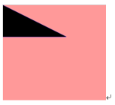
HTML5 canvas – canvas基础路径绘制
<canvas>绘画三角形：

Slide 10
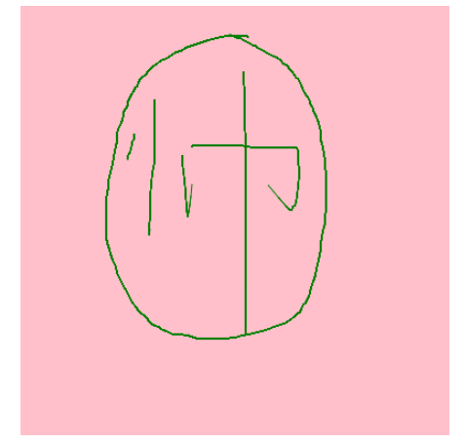
HTML5 canvas – canvas基础路径绘制
<canvas>绘画版：

Slide 11
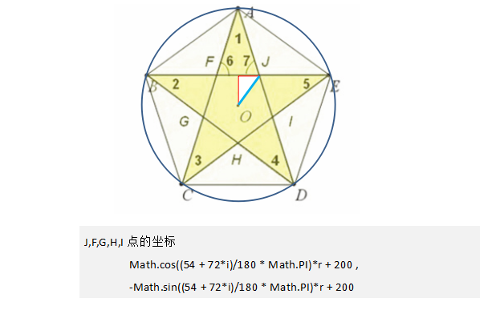
HTML5 canvas – canvas基础路径绘制
<canvas>绘画五角星：

Slide 12
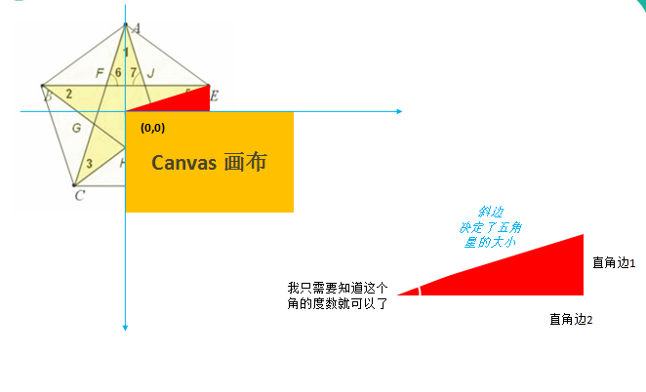
HTML5 canvas – canvas基础路径绘制

Slide 13
HTML5 canvas – canvas基础路径绘制

Slide 14
HTML5 canvas – canvas基础路径绘制
设置线段末端：lineCap
butt :线段末端以方形结束。(默认值) round :线段末端以圆形结束 square:线段末端以方形结束，但是增加了一个宽度和线段相同，高度是线段厚度一半的矩形区域
5) 设置线段连接处：lineJoin
round : 圆角
bevel : 斜角
miter : 直角

Slide 15
HTML5 canvas – canvas基础路径绘制
<canvas>绘制简单图形：
如何使用简单的方法绘制一个矩形？
rect(x,y,w,h)
x、y为起始坐标，w、h为矩形的宽、高
支持这么写：
ctx.fillRect(x,y,w,h) 及 ctx.strokeRect(x,y,w,h)

Slide 16
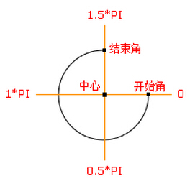
HTML5 canvas – canvas基础路径绘制
<canvas>绘制简单图形－圆形：
arc(x,y,r,sa,ea,true/false)
x、y为圆心坐标，r为半径，
sa、ea分别为起始角度和结束角度，
true是逆时针画圆，false是顺时针画圆；
360度角即2PI弧度，1度就是2PI/360=PI/180弧度，
90度就是2PI/360*90=PI/2弧度(其他的角度自行计算)

Slide 17
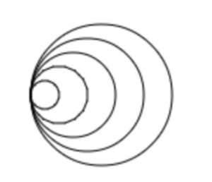

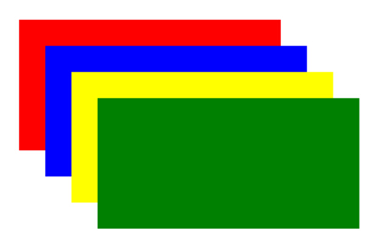
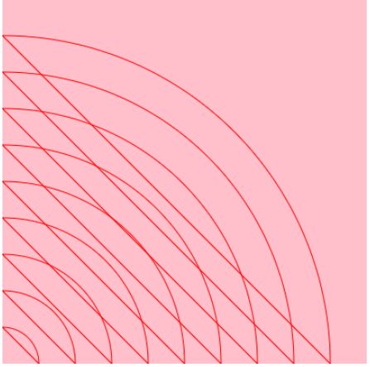
HTML5 canvas – canvas基础路径绘制

Slide 18
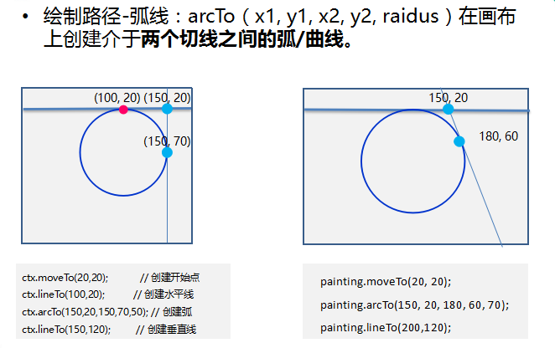
HTML5 canvas – canvas基础路径绘制
<canvas>绘制简单图形－圆弧：

Slide 19
HTML5 canvas – canvas基础路径绘制
<canvas>绘制简单图形－贝塞尔曲线：
贝塞尔曲线：
quadraticCurveTo (cx,cy,ex,ey)
二次贝塞尔曲线，一个控制点，一个结束点
bezierCurveTo (cx1,cy1,cx2,cy2,ex,ey)
三次贝塞尔曲线，两个控制点，一个结束点

Slide 20
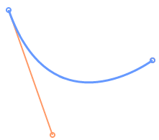
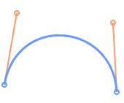
HTML5 canvas – canvas基础路径绘制
<canvas>绘制简单图形－贝塞尔曲线：
控制点
起始点
控制点
终点
起始点
终点
控制点

Slide 21
HTML5 canvas – canvas基础路径绘制
<canvas>清除画布：
ctx.clearRect(x,y,width,height):
x : 清除起点横坐标
y : 清除起点纵坐标
width : 清除长度
height : 清除高度
必要时候一般清空整个画布

Slide 22
HTML5 canvas 2 – 图像的处理
scale(w,h) 缩放当前绘图:
w: 缩放绘图的宽度 h: 缩放绘图的高度
rotate(angle) 旋转当前绘图的坐标轴
1°等于Math.PI/180 5°=5*Math.PI/180
translate(x,y) 重新映射画布上的 (0,0) 位置

Slide 23
HTML5 canvas 2 – 图像的处理
位移注意问题：
位移元素:改变图形的所有坐标点，相当于重新绘制坐标点，位移坐标写好之后，后续的图形坐标要参照此时的新坐标，但是，之前的盒子不会受影响

Slide 24

HTML5 canvas 2 – 图像的处理

Slide 25
HTML5 canvas 2 – 图像的处理
<canvas>标签的基本结构：
save()、restore():
绘制复杂图形必不可少的方法，分别用来保存、恢复canvas的状态，无参数；

Slide 26
HTML5 canvas – canvas基础路径绘制
1) 线性渐变：ctx.createLinearGradient(20,20,100,100);
参数1，参数2，参数3，参数4 的连线决定了渐变的方向和区间
2) 添加渐变色：
addColorStop(0,'red’)
参数1 ： 只能是0--1的小数 渐变的起始位置 参数2 ：颜色；

Slide 27
HTML5 canvas – canvas基础路径绘制
3) 径向渐变：
painting.createRadialGradient(200,200,50,130,200,100);
参数1，参数2，参数3，第一个小圆的圆心和半径 参数4，参数5，参数6，第二个大圆的圆心和半径

Slide 28
HTML5 canvas – canvas基础路径绘制
<canvas>绘制文字：
fillText(text,x,y,maxWidth): 填充绘制
text表示文字 x、y为坐标
maxWidth可选，为文字最大宽度，防止文字溢出
strokeText(text,x,y,maxWidth): 描边绘制
text表示文字 x、y为坐标
maxWidth可选，为文字最大宽度，防止文字溢出；

Slide 29
HTML5 canvas – canvas基础路径绘制
<canvas>绘制文字－常用属性：
font 文本内容的当前字体属性
示例: ctx.font = 'bold 60px 微软雅黑';

Slide 30
HTML5 canvas – canvas基础路径绘制
<canvas>绘制文字－常用属性：
水平对齐方式
painting.textAlign = 'start'; --- 默认值
painting.textAlign = 'center';
painting.textAlign = 'end';

Slide 31
HTML5 canvas – canvas基础路径绘制
<canvas>绘制文字－常用属性：
垂直对齐
painting.textBaseline = 'top'; 文字顶部有线有缝隙 painting.textBaseline = 'hanging'; 文字顶部没有线有缝隙 painting.textBaseline = 'middle'; painting.textBaseline = 'bottom'; 文字底部有线有缝隙 painting.textBaseline = 'alphabetic'; 默认值

Slide 32
HTML5 canvas – canvas基础路径绘制
<canvas>绘制文字－常用属性：
文字水平垂直居中？

Slide 33
HTML5 canvas – canvas基础路径绘制
<canvas>绘制阴影：
painting.shadowColor = 'blue'; 阴影颜色设置 painting.shadowBlur = 20; 阴影模糊程度 painting.shadowOffsetX = 100; 阴影水平方向偏移量 painting.shadowOffsetY = 50; 阴影垂直方向偏移量

Slide 34
HTML5 canvas – canvas基础路径绘制
<canvas>图形组合：
新画图形是压在原图形上或者原图覆盖新图形等等一系列新图与原图形的结合方式叫做图形的结合，大概分为十一种方式；
比如：显示新图覆盖原图、或者只显示原图和新图相重叠部分等等；

Slide 35
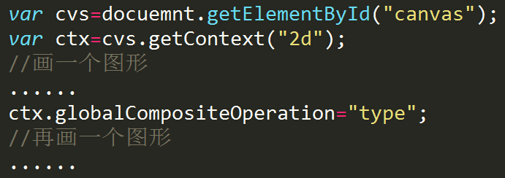
HTML5 canvas – canvas基础路径绘制
<canvas>图形组合：
globalCompositeOperation属性：
控制图形的组合方式
这个属性归getContext(‘2d’)所创建的对象所有

Slide 36




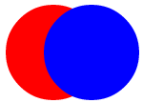

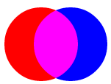


HTML5 canvas – canvas基础路径绘制
<canvas>图形组合：
source-in
destination-in
source-out
destination-out
source-over
destination-over
source-atop
destination-atop
lighter
xor
copy

Slide 37
HTML5 canvas – canvas基础路径绘制
<canvas>图形组合：
source-over：默认值，表示新图覆盖在旧图之上
source-atop：只绘制旧图和重叠的部分，其他透明
source-in：只绘制新图的重叠部分，其他透明
source-out：只绘制新图，重叠部分和旧图透明

Slide 38
HTML5 canvas – canvas基础路径绘制
<canvas>图形组合：
destination-over：表示旧图覆盖在新图之上
destination-atop：只绘制新图和重叠的部分，其他透明
destination-in：只绘制旧图的重叠部分，其他透明
destination-out：只绘制旧图，重叠部分和新图透明
lighter：旧图与新图都绘制，重叠部分混色处理
xor：旧图和新图重叠处做透明处理
copy：只绘制新图形，不绘制旧图形

Slide 39
HTML5 canvas – canvas基础路径绘制
1)读取像素：提取矩形中的信息 painting.getImageData(100,100,100,100); 返回值：返回 40000个像素点，及图形的宽度与高度
width:该区域横向上像素点的个数 height:该区域纵向上像素点的个数 data:该区域所有像素点的rgba信息
2)写入像素：
painting.putImageData(填入的对象,填充区域水平坐标点,填充区域垂直坐标点);

Slide 40
HTML5 canvas – canvas基础路径绘制
写入像素：
painting.putImageData(填入的对象,填充区域水平坐标点,填充区域垂直坐标点);

Slide 41
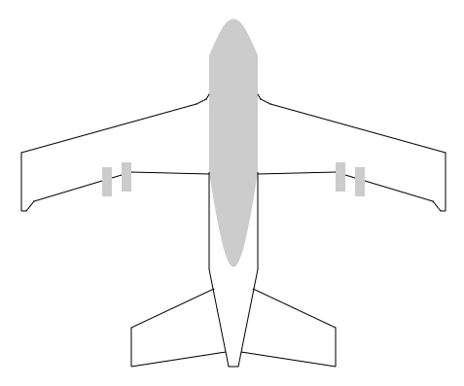
HTML5 canvas – canvas基础路径绘制
<canvas>综合练习：

Slide 42


